Slide 1
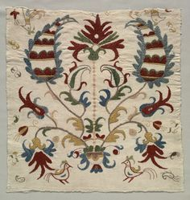
Λαϊκή τέχνη

Slide 2
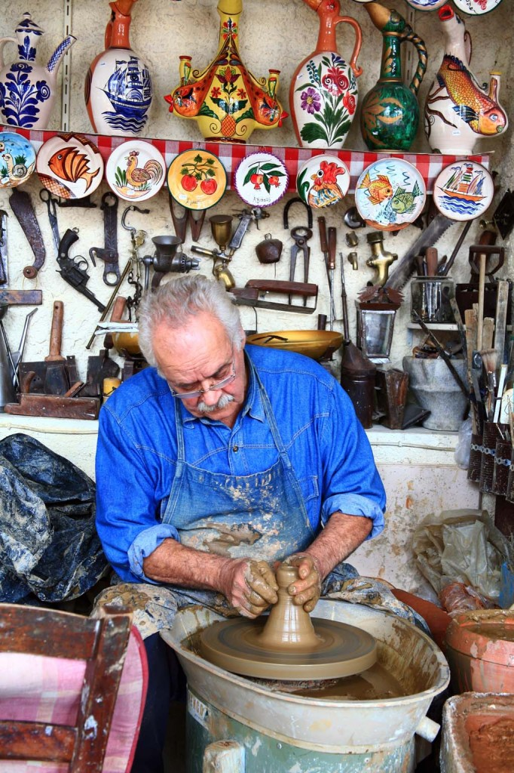
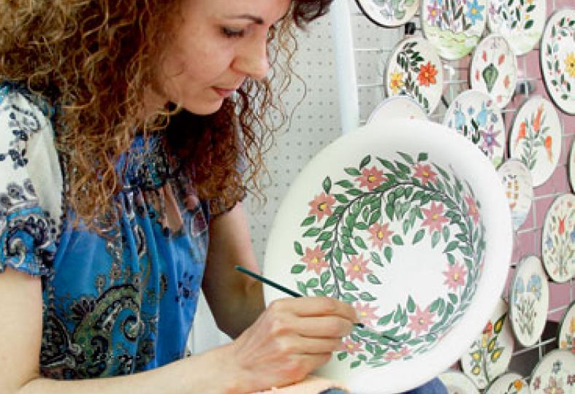
ΚΕΡΑΜΙΚΗ

Slide 3
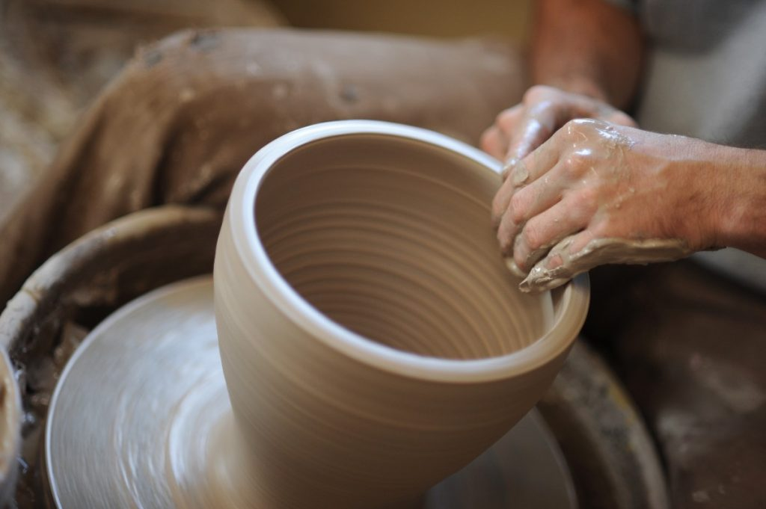
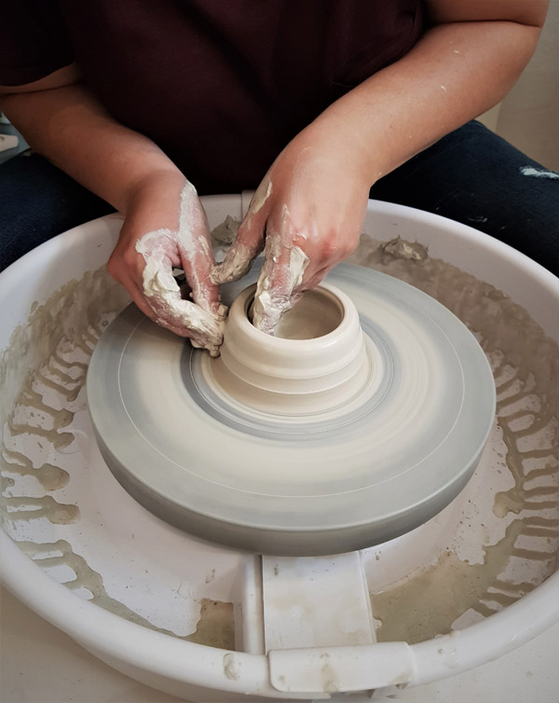
Όπως και αρκετές άλλες τέχνες, η κεραμική χρησίμευε σε δυο πράγματα.

Slide 4
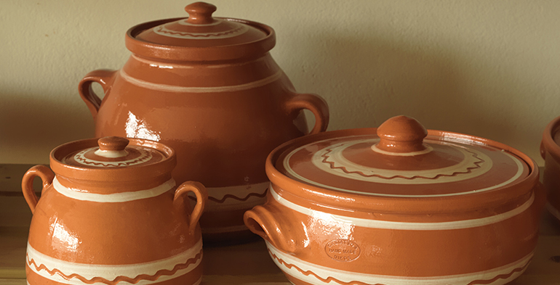
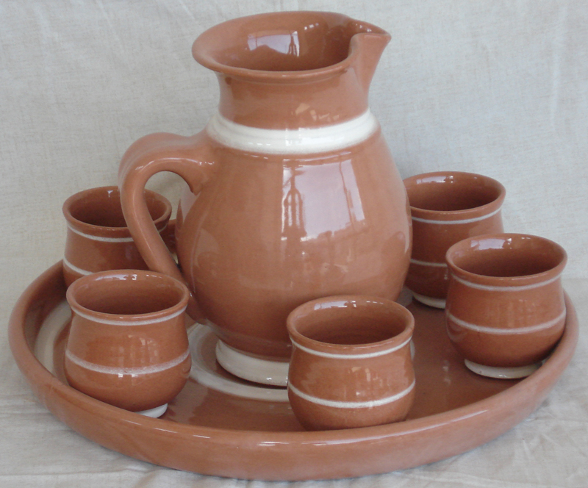
Πρώτον στην οικιακή χρήση
(τσουκάλια, κανάτες, σταμνιά, πιάτα, ποτήρια κ.ά.)

Slide 5
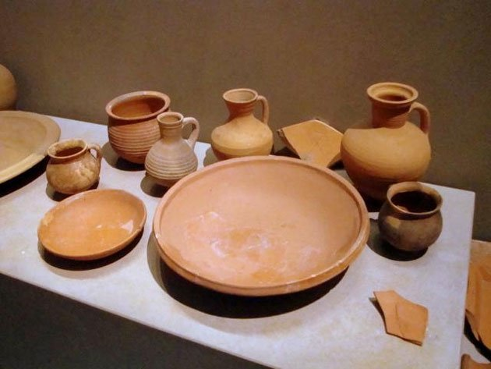
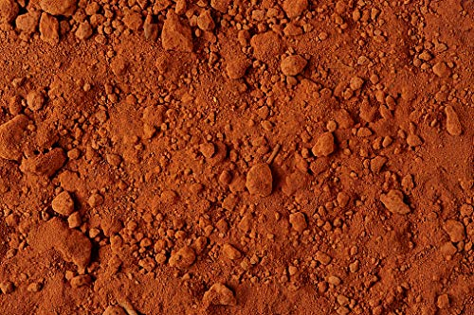
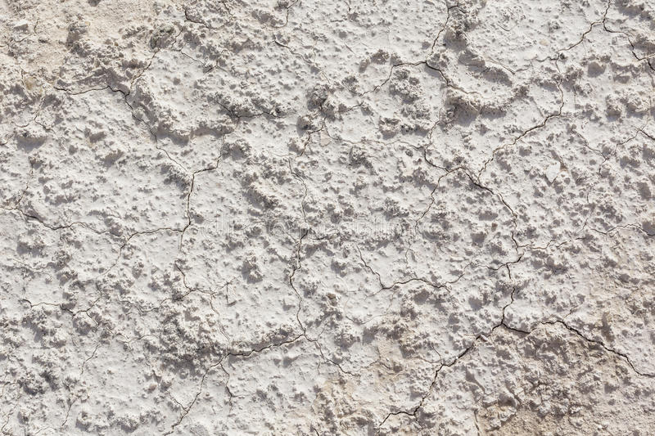
Τα αγγεία που χρησιμοποιούνται για την καθημερινή χρήση γίνονται από απλό, κοινό, κοκκινόχωμα και ασπρόχωμα.

Slide 6
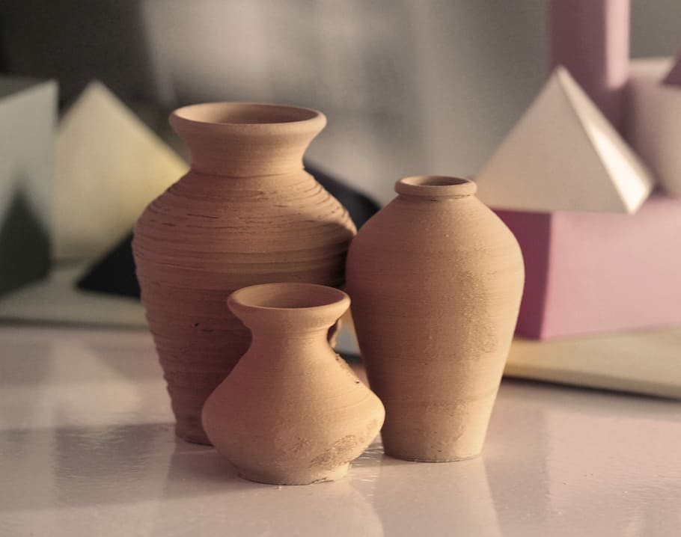
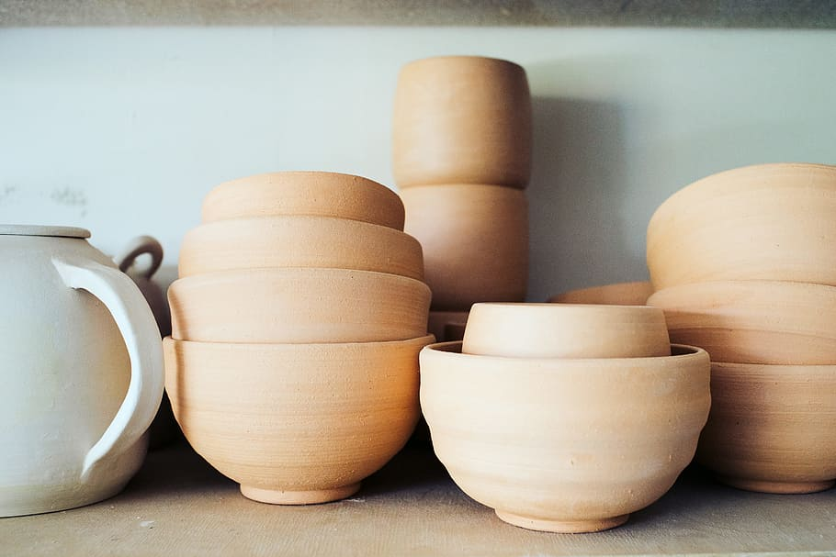
Τα σχήματά τους είναι απλά, σεμνά και στερεότυπα.

Slide 7
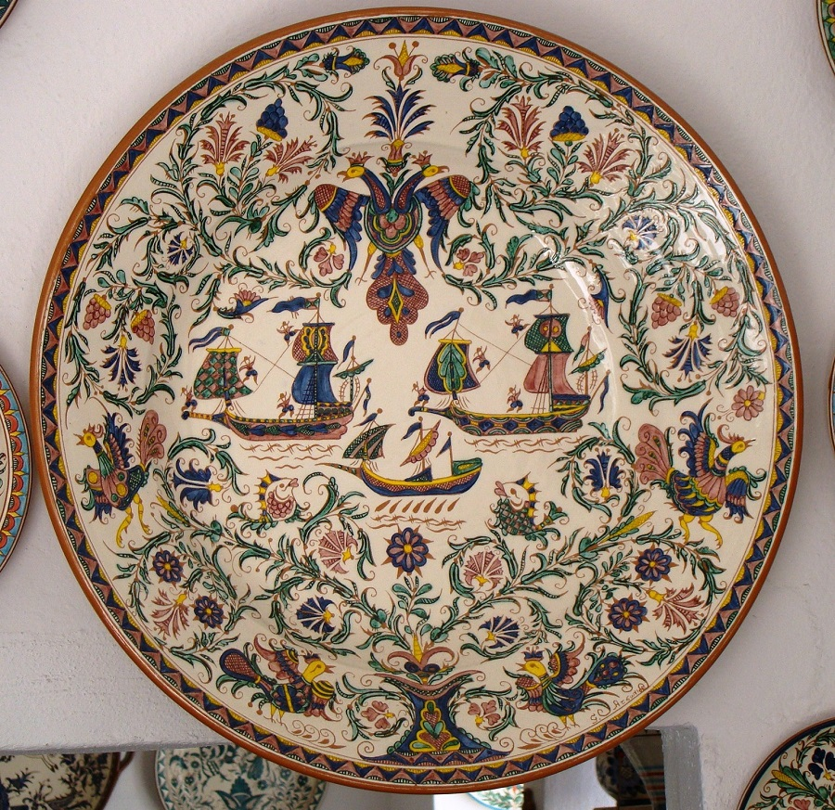
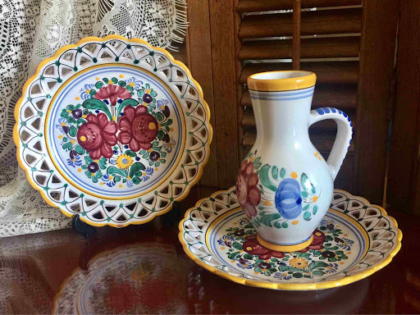
Δεύτερον, στην διακοσμητική χρήση.
(διακοσμητικά πιάτα, πλακίδια για τα τζάκια, βάζα, φρουτιέρες, κηροπήγια κλπ.)

Slide 8
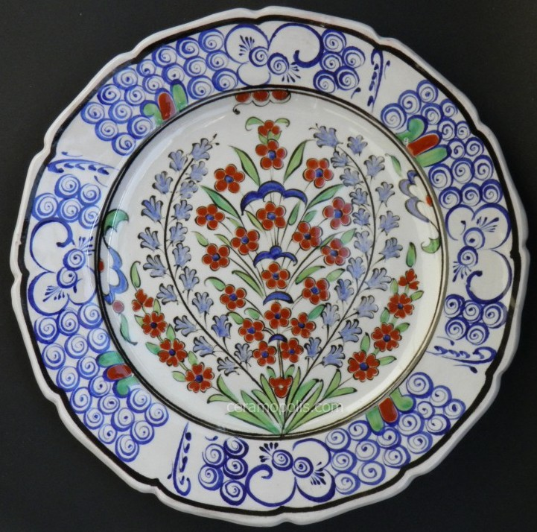
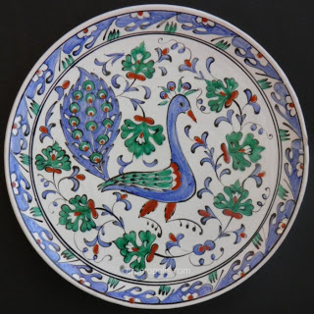
Τα διακοσμητικά αγγεία μπορούν να διαφέρουν ως προς το υλικό από το οποίο φτιάχνονται.

Slide 9
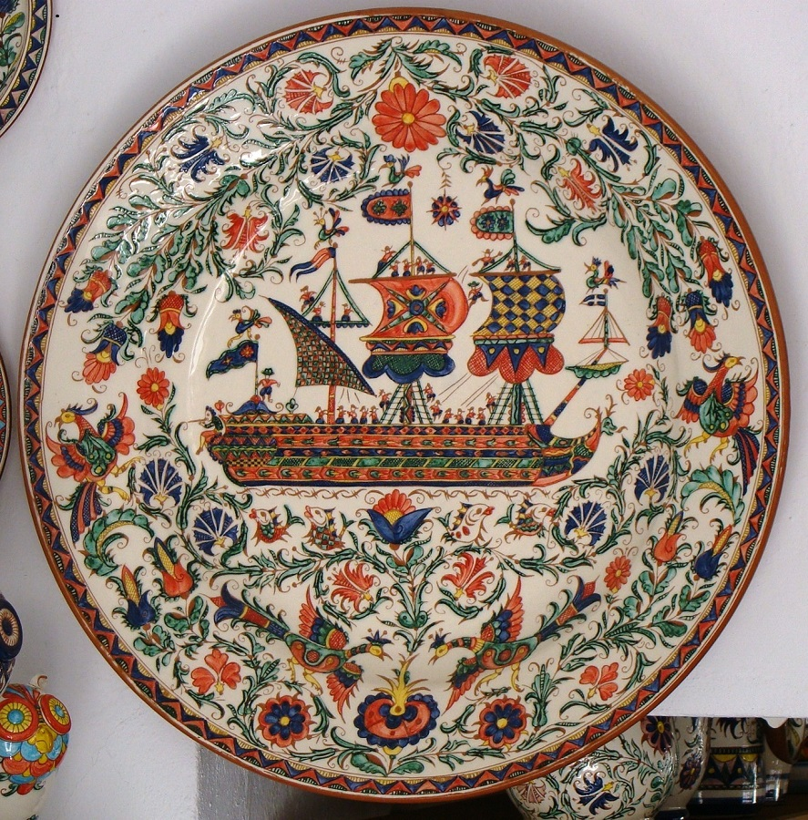
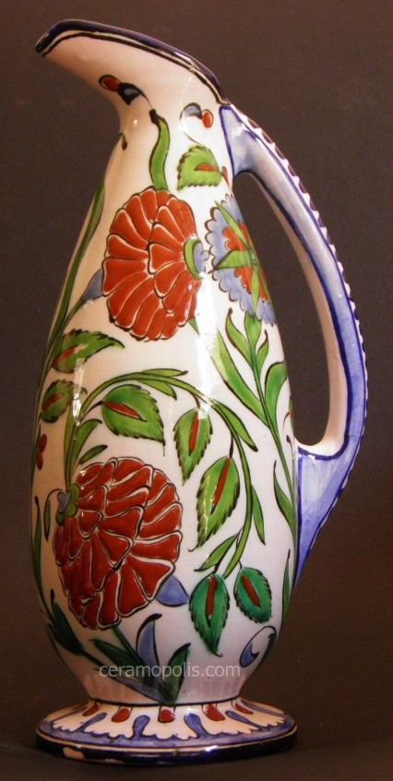
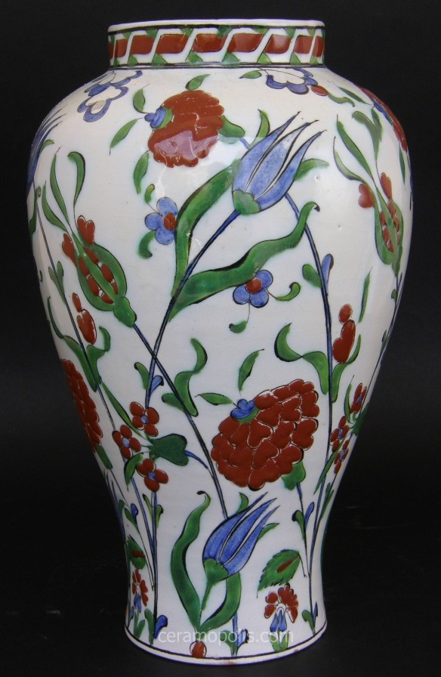
Παραστάσεις της λαϊκής τέχνης συναντούμε στη διακοσμητική κεραμική.

Slide 10
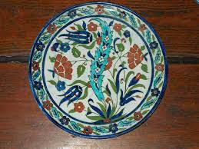
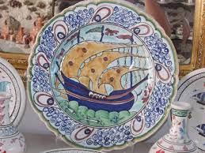
Τα διακοσμητικά αγγεία τα χαρακτηρίζουν η λεπτότητα, η ζωγραφιά και τα ωραία χρώματα.

Slide 11
Πηγές εικόνων
https://docplayer.gr/70622935-Eisagogi-sti-laiki-tehni.html
https://pagonisstudios.weebly.com/piomicronlambdaiotatauiotasigmamu972sigmaf--lambdaalpha970kappa942-tau941chinueta.html
https://gr.pinterest.com/kaselaki/%CE%B5%CE%BB%CE%BB%CE%B7%CE%BD%CE%B9%CE%BA%CE%AE-%CE%BB%CE%B1%CF%8A%CE%BA%CE%AE-%CF%84%CE%AD%CF%87%CE%BD%CE%B7-greek-folk-art/
https://gr.pinterest.com/pin/501236633518477601/
https://gr.pinterest.com/pin/570831321503794627/
https://gr.pinterest.com/pin/6473993203635212/
https://gr.pinterest.com/pin/396739048426868976/
https://docplayer.gr/47215875-Laiki-tehni-theodoroy-eleni-v1-ti-einai-i-laiki-tehni.html
https://gr.pinterest.com/pin/22377329377203752/
https://gr.pinterest.com/pin/21814379432952195/
https://gr.pinterest.com/pin/126030489553555869/
https://gr.pinterest.com/pin/553450241701578544/
https://gr.pinterest.com/pin/348325352405659965/
https://gr.pinterest.com/pin/561613016031423508/
https://www.thinglink.com/scene/562687415349673984
https://pixabay.com/el/photos/search/%CE%BA%CE%AD%CE%BD%CF%84%CE%B7%CE%BC%CE%B1/
https://www.thetoc.gr/new-life/article/oi-argaleioi-tis-rizareiou-sto-monodendri-zagoriou-ufainoun-to-mellon/
https://www.agiasos.gr/shopping/guide/kelmalis-eyaggelos-giota-soylakelli
https://city.sigmalive.com/article/2015/10/30/thes-na-diakosmiseis-diko-soy-keramiko-piato/

Slide 12
Πηγές εικόνων
http://www.keramika-gagiatsos.gr/
https://www.pemptousia.gr/2015/08/i-techni-tisamikis-ke-angioplastikis/
https://ikastikos-kiklos.com/8842/
https://www.littlepot.gr/
https://www.amazon.in/Organics-Natural-Soil-100-Pure/dp/B08537Y27K
https://www.dreamstime.com/photos-images/lumpy-soil.html
https://www.piqsels.com/el/public-domain-photo-schrx
https://www.piqsels.com/el/public-domain-photo-zklym
http://www.independencefest.org/wall-art-floral-ceramic/
http://rokar-rokar.blogspot.com/2013/01/blog-post_6.html
https://www.enandro.gr/politismos/1712-2015-09-06-06-45-46.html

